Slide 1
2021 Linear Algebra Project01 說明
10/17/2021

Slide 2
Outline
作業環境架設
Anaconda安裝
Jupyter Notebook使用教學
套件安裝方法
參考資料
作業說明
助教聯絡資訊

Slide 3
作業環境
Anaconda：是Python及R語言的一個免費開源發行版本，主要用於數據科學（Data Science），機器學習（Machine Learning），巨量數據處理（Large-Scale Data Processing）以及預測分析（Predictive Analytics），可Python資料科學（Data Science）平台​。
Jupyter Notebook : 是IPython + Notebook集成架構，介於編輯器和IDE之間的應用環境，除了Julia、的Python及R之外，也提供許多的kernels(例如Java、C#、Go、Ruby、JavaScript等超過50多種Jupyter kernels。

Slide 4
作業環境
Numpy套件：讓使用者可以很容易建立向量（Vector）、矩陣（Matrix）等進行高效率的大量資料運算， Numpy 是許多 Python 資料科學套件的基礎
簡明 Python Numpy 入門教學
https://blog.techbridge.cc/2020/08/24/numpy-zen-intro-tutorial/

Slide 5
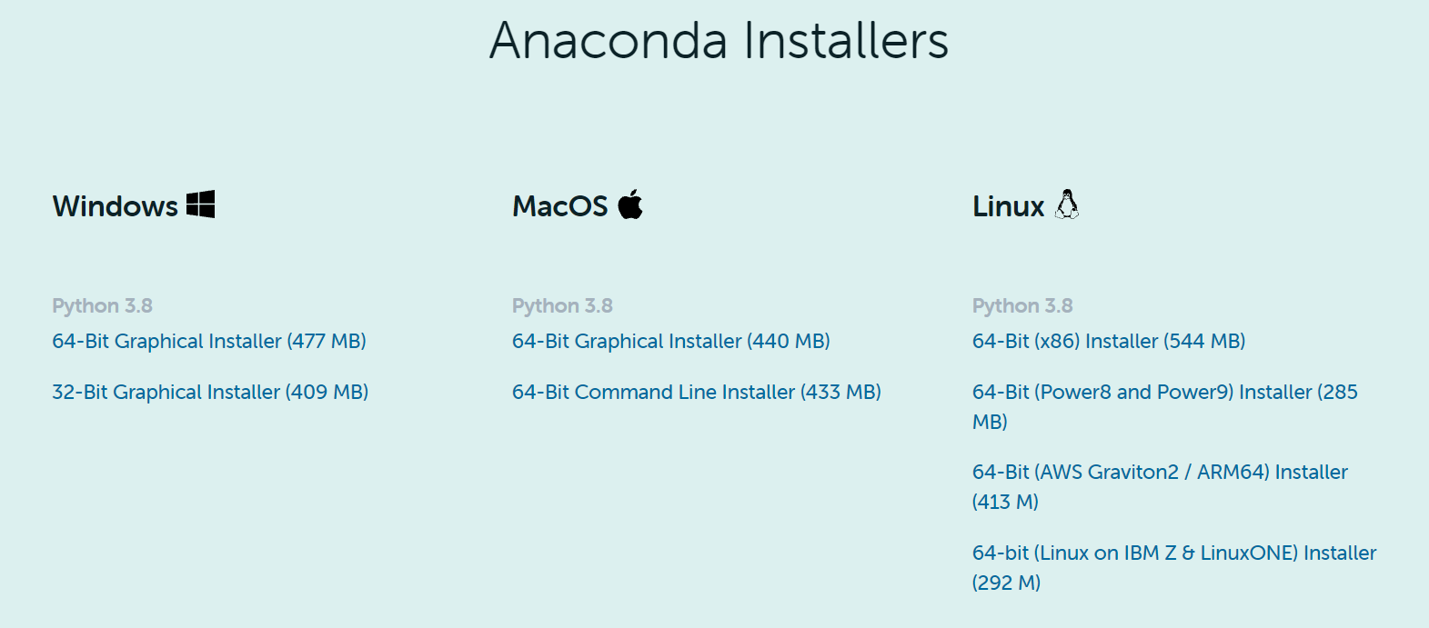
下載Anaconda
進入: https://www.anaconda.com/products/individual#windows
網頁下半部, 選擇與你電腦相同的作業環境

Slide 6
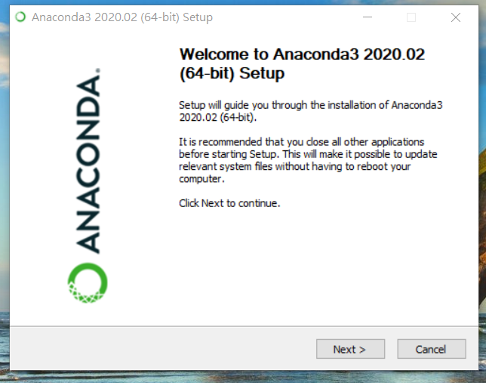
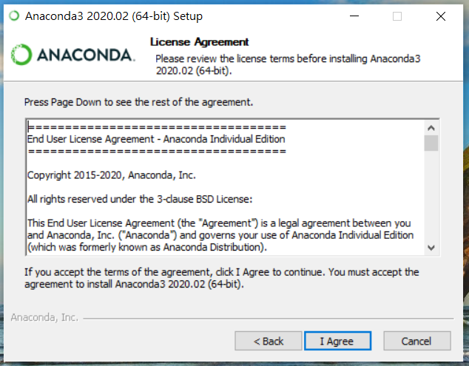
安裝Anaconda流程

Slide 7
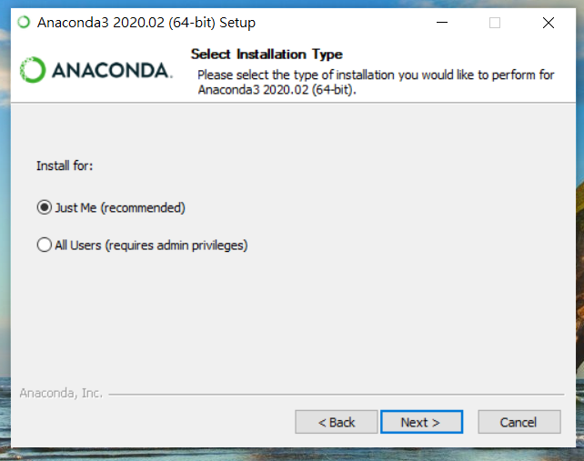
安裝Anaconda流程

Slide 8
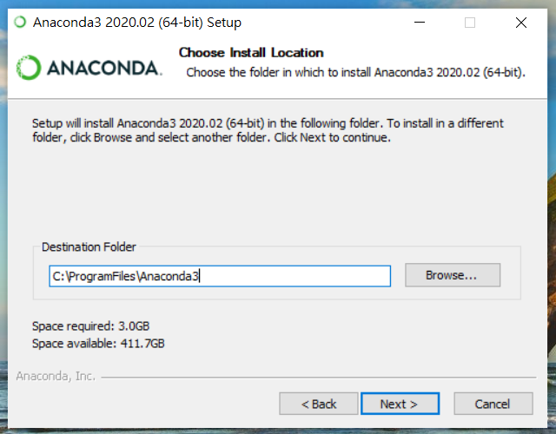
安裝Anaconda流程
注意
安裝的路徑目錄不可有空格,
否則安裝Anaconda時會報錯。

Slide 9
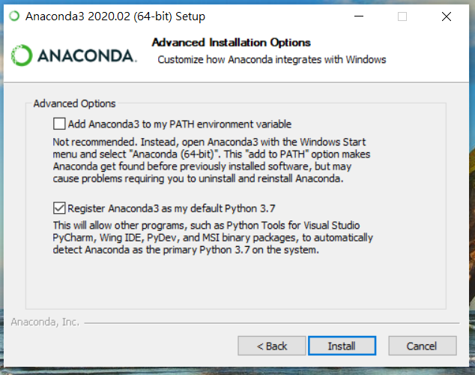
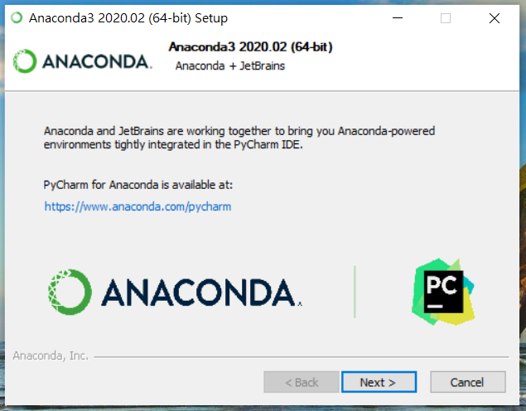
安裝Anaconda流程

Slide 10
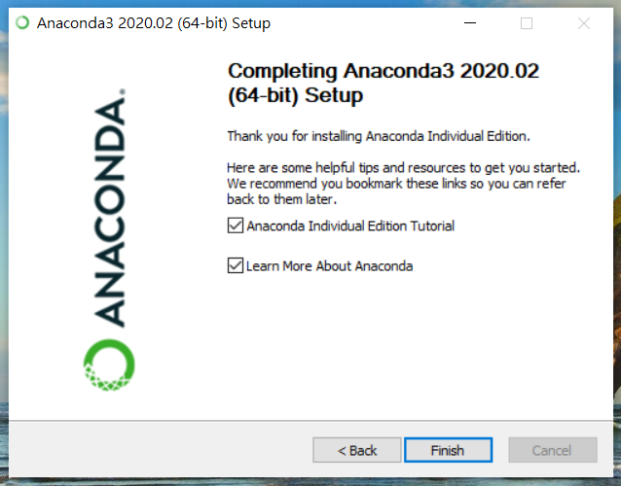
安裝Anaconda流程
安裝完成!

Slide 11
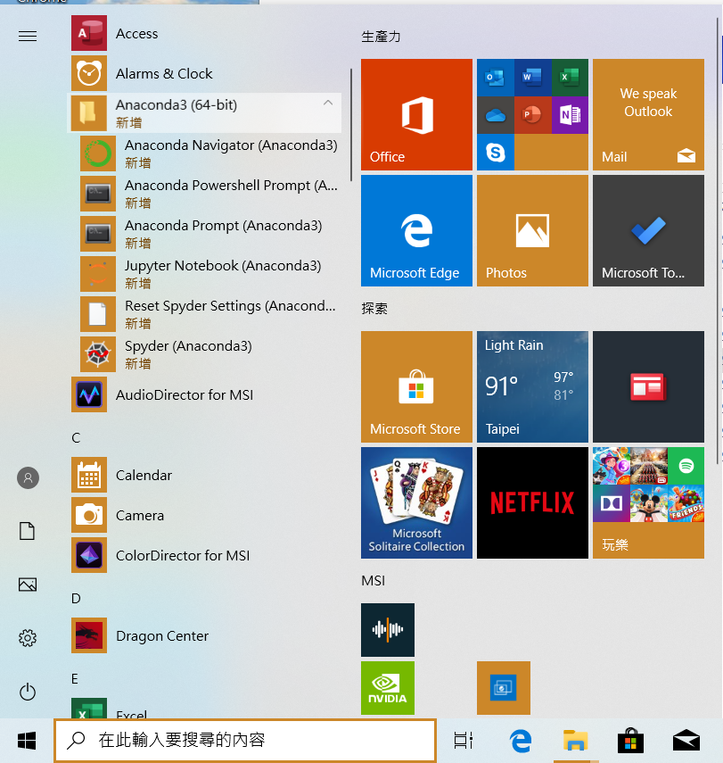

開啟 Jupyter Notebook
點擊 的圖示
找到Anaconda3的資料夾
點擊資料夾中的Jupyter Notebook
2.
3.
1.

Slide 12
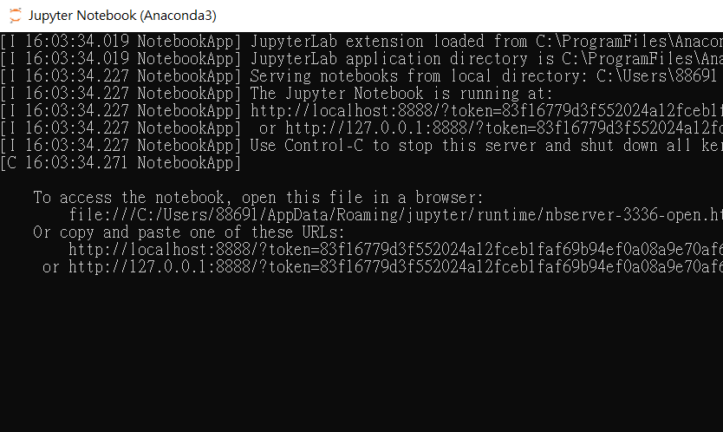
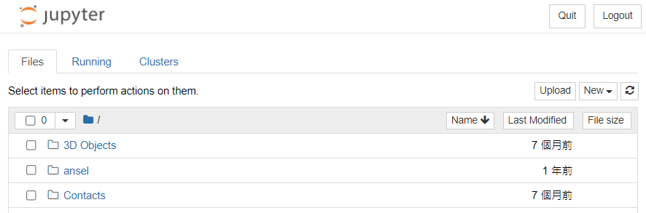
開啟 Jupyter Notebook
會出現此視窗, 並自動開啟 Jupyter Notebook
在使用 Jupyter Notebook 時, 請勿將此視窗關閉, 否則 Jupyter 將無法運作。

Slide 13
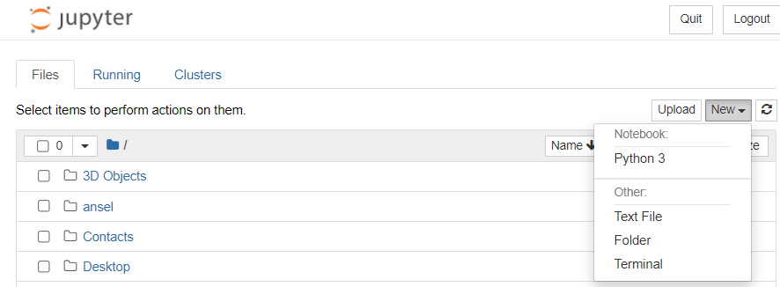
Jupyter Notebook使用方法
點擊右上的New
選擇Python 3
1.
2.

Slide 14
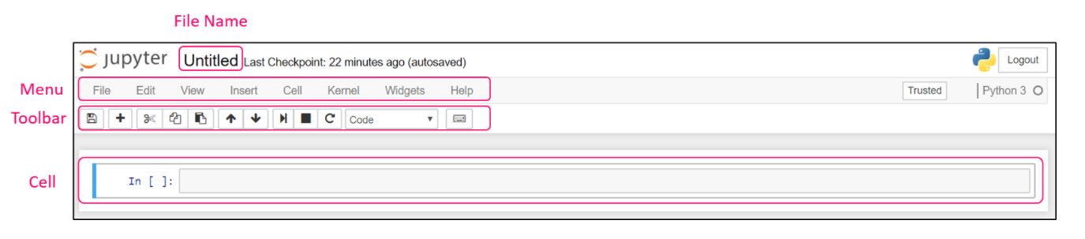
Jupyter Notebook使用方法
步驟2執行完後, 會來到此畫面

Slide 15
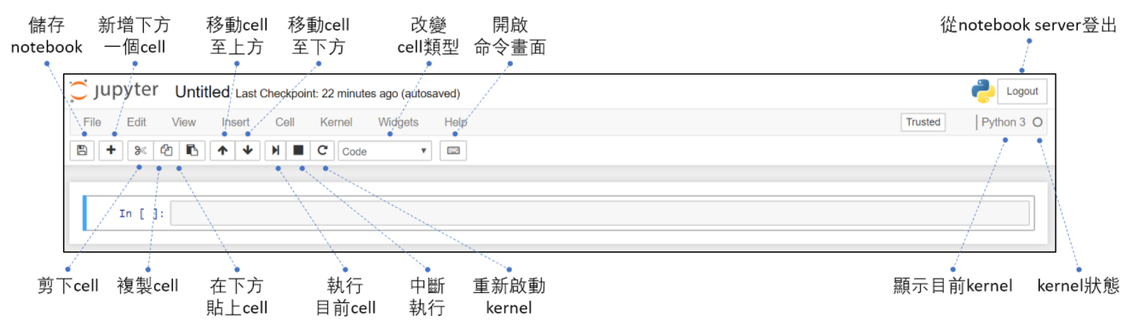
Jupyter Notebook使用方法

Slide 16
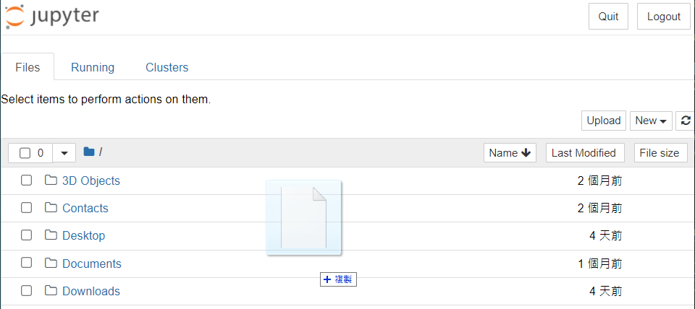
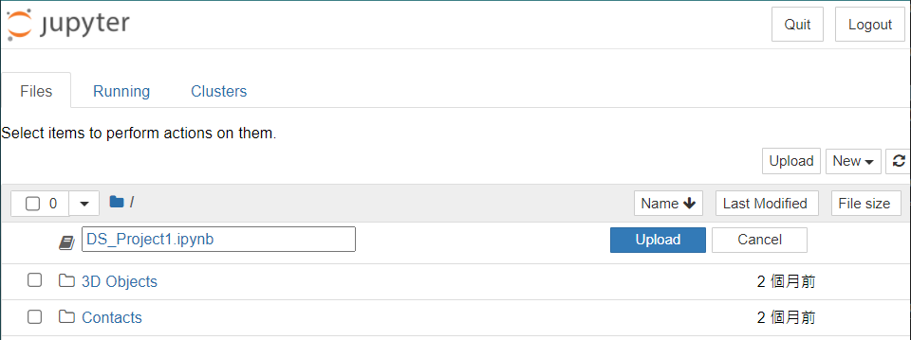
Jupyter Notebook使用方法
檔案匯入 : 直接將要上傳的檔案托放到頁面, 然後點擊Upload

Slide 17
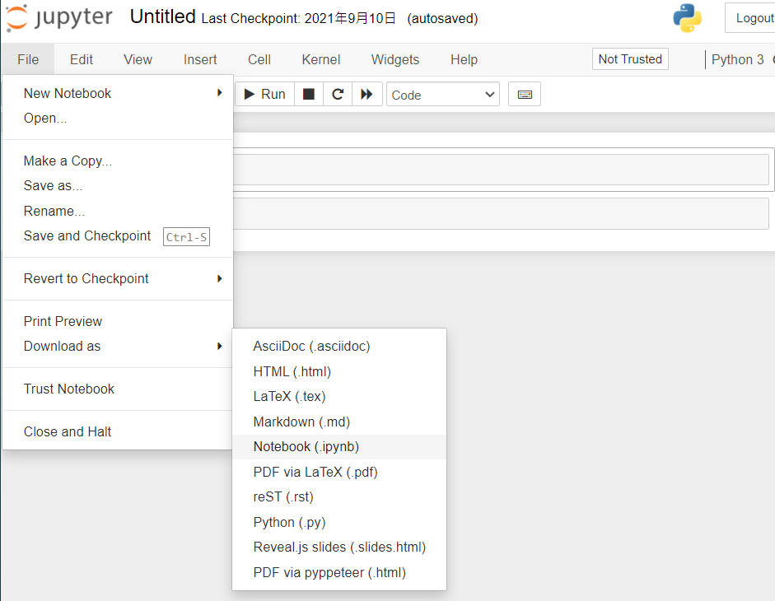
Jupyter Notebook使用方法
檔案匯出
1.
2.
3.

Slide 18
套件安裝方法
開啟Anaconda Prompt
點擊 的圖示
找到Anaconda3的資料夾
點擊資料夾中的Anaconda Prompt
2.
3.
1.

Slide 19
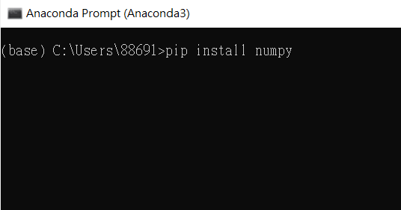
套件安裝方法
輸入指令 pip install package
(package 是要安裝的套件名稱)

Slide 20
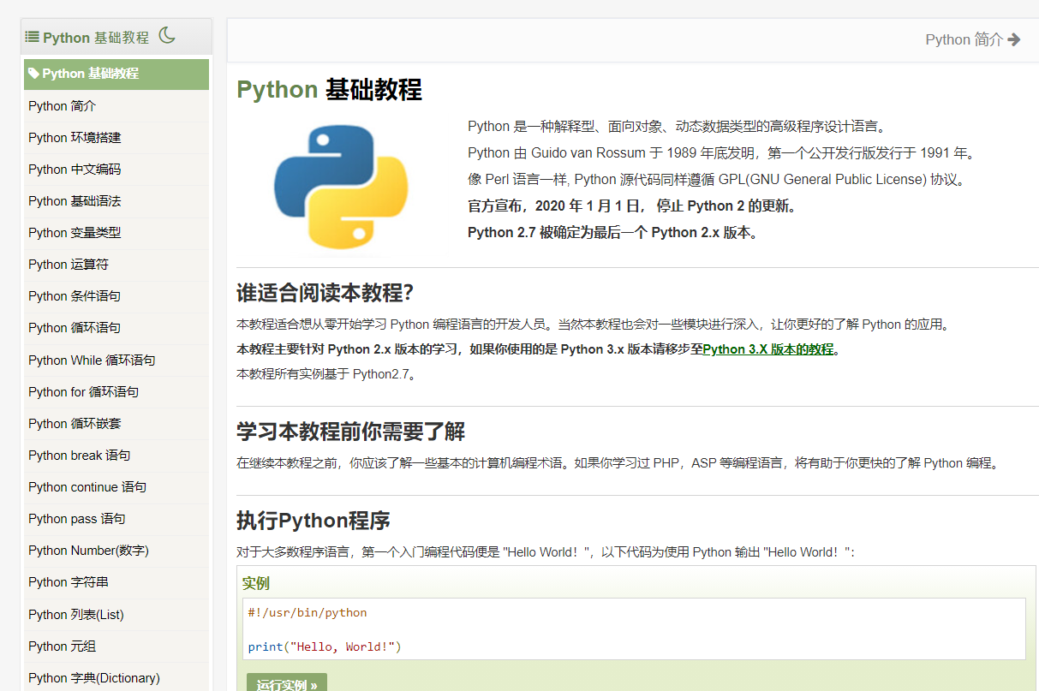
參考資料
Python 基础教程https://www.runoob.com/python/python-tutorial.html
該網站左側有很清楚的python基礎教程內容,
對於第一次寫python的同學會很有幫助的!

Slide 21
參考資料
有效管理Python套件(Package)的工具及概念
https://www.learncodewithmike.com/2020/02/python-pip-and-pipenv.html
(此網站是關於如何安裝套件, 及Anaconda Prompt的相關操作指令)
Python Jupyter Notebook 使用教學 – Medium
https://medium.com/fishtung/python-jupyter-notebook-%E4%BD%BF%E7%94%A8%E6%95%99%E5%AD%B8-90b31fda3f5a
(這篇教學講得很清楚, 建議第一次使用Jupyter的同學可以點進去看)

Slide 22
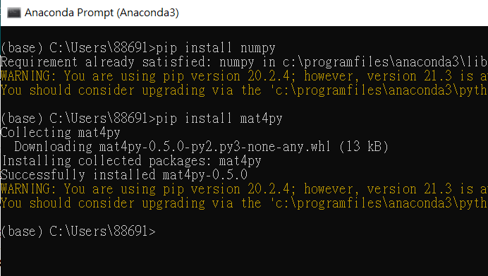
作業說明
前置作業
安裝套件 Numpy
簡明 Python Numpy 入門教學
https://blog.techbridge.cc/2020/08/24/numpy-zen-intro-tutorial/

Slide 23
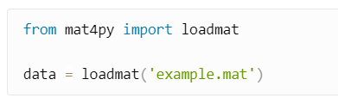
作業說明
前置作業
安裝套件 mat4py
mat4py套件可以讀取.mat檔的資料(作業會用到)。
使用方法 :
mat4py會將作業的.mat檔讀取到的資料儲存成字典結構。
所以要知道如何從字典中取值, 請參考下列網站
https://www.runoob.com/python/python-dictionary.html

Slide 24
作業說明
截止日期 : 10/30(日) 23:59分
程式語言 : Python
矩陣請使用Numpy套件的array (請勿使用list代替)
程式檔案匯出格式 : Project01_學號姓名.ipynb

Slide 25
助教聯絡資訊
同學若有任何問題, 請郵件到 ytc1006@alum.ccu.edu.tw
mail標題請打“LA_Project01問題_學號姓名”
助教 陳鈺婷。

